Slide 1

PFSENSE ile Firewall/Router Uygulamaları
Linux Kamp Eğitimi, 2011
Düzce Üniversitesi
Nazım KARADAĞ

Slide 2
Pfsense?
Pfsense; Gelişmiş, Açık Kaynak Kodlu, FreeBSD tabanlı Firewall/Router'dır.
Pfsense projesi, m0n0wall projesinden Chris Buechler ve Scott Ullrich tarafından 2004 yılında başlatılmıştır.
Pfsense Pahalı Ticari Firewall'ın yapabileklerinin tamamını/daha fazlasını gerçekleştirebilmektedir.

Slide 3
Pfsense'in özellikleri;
Firewall
State Table
Network Address Translation (NAT)
Redundancy
Load Balancing
VPN
IPSec

Slide 4
Pfsense'in özellikleri;
PPTP Server
PPPoE Server
Reporting and Monitoring
Real Time Information
Dynamic DNS
Captive Portal
DHCP Server & Relay
and More (Packages...)

Slide 5
Firewall
Kaynak ve Hedef IP adresini, Protokolünü, ve hedef TCP ve UDP port trafik kaynakları için sınırlandırılması için kural tanımlayabilirsiniz.
Her Kural için Loglama yapabilirsiniz.
Esnek bir şekilde her kuralı farklı geçitlere tanımlayabilirsiniz.
Takma İsimler oluşturarak gruplamalar yapabilirsiniz.
Transparan Layer-2 filitrelemesi yapabilirsiniz.

Slide 6
Firewall
Pfsense, varsayılan olarak Paket normalizasyon yapmaktadır. Bu paketleri parçalayarak şüpheli parçalardan arındırmak veya paketi düşürmek olarak gerçekleştirilir.
Filitreyi tümü ile kapatarak router olarak kullanabilirsiniz.

Slide 7
Durum Tablosu
pfsense varsayılan olarak 10.000 durum tablosu boyutu ile gelmektedir. Ancak bu değeri sistem kaynaklarınızın durumuna göre değiştirebilirsiniz. Bu değiştirmede ger bir durum boyutu için 1KB, RAM kaynağını kullacacağını hesaba katmanız gerekmektedir. Bu değeri çok artırmanız sistem kaynaklarınız tüketebilir. Az olması bağlantı sorunları yaşamanıza neden olacaktır.

Slide 8
Durum Tablosu
Durum tablosunda her kural için;
Eş zamanlı istemci bağlantı sayısı,
Her host başına bağlantı sınırlandırılması,
Saniyedeki yeni bağlantı sayısının sınırlandırılması,
Durum Zaman Aşımı,
Durum tipi tanımlanabilir.

Slide 9
Durum tipleri
Durum tipleri;
Keep State > Tüm Protokollerde çalışır. Tüm Kurallar için çalışır.
Modulate State > Yanlızca TCP'de çalışır. Bunun için pFSense, her host için güçlü "Initial Sequence Numbers (ISNs)" üretmektedir.
SYNProxy State > Sunucularınızı Spoof saldırılarından korumak için SYN Flood'lar için araya girer. Bunu Keep ve Modulate durumlarını harmanlayarak gerçekleştirir.

Slide 10
Durum tipleri
None > Her hangi bir durum tablosu tutmamak anlamına gelir. Bu tercih edilmeyen bir uygulamadır. Bazı nadir durumlarda kullanılması için mevcuttur.
Normal > Varsayılan Algoritma uygulanır.
High Latency > Uydu Bağlantısı gibi yüksek gecikmeli durumlarda kullanılan bir tiptir.
Aggresive > Idle bağlantılar daha hızlı düşürülür. Donanım Kaynaklarını verimli kullanabilirsiniz. Ancak kullanılan bağlantıları düşürebileceğinizden kullanışlılığı azaltabilir.
Conservative > CPU ve Bellek durumundan hareketle bağlantıları düşürmeye başlar.

Slide 11
Network Address Translation (NAT)
Gelişmiş Port Yönlendirme aracı içermektedir.
1:1 NAT yapabilmektedir.
Outbount NAT ve NAT Reflection desteği mevcuttur.
NAT Limitleri atanabilmektedir. Örneğin NAT reflection ile direk ağ dışına taşınacak portların sayısı/aralığını tanımlanabilir.

Slide 12
Redundancy
Pfsense üzerinde, OpenBSD'de Failover durumunda kullanıln CARP kullanılmaktadır. Burada iki veya daha fazla firewall configüre edilerek, bir failover grup oluşturulabilir. Eğer birincil firewall devre dışı kalırsa diğerinden devam edilebilmektedir. pFsense, yedek devreye almanın yanında konfigürasyonlarının senkronizasyonunuda otomatik olarak gerçekleştirmektedir.
Ayrıca durum tablosununda yitirilmememsi için (bağlantı kesintisinin engellenmesi için) pfsync ile durum tablosu yedek firewall'a replike edilmektedir.

Slide 13
Load Balancing
Outbound ve Inbound Yük dengeleyici olarak kullanılabilmektedir.
Outbound Yük dengeleme; Çok tipte WAN bağlantısını Yük Dengeleme ve Outbound Failover amaçlı kullanabilmenizi sağlayabilirsiniz.
Inbound Yük Dengeleme; Birden fazla sunucudan birine otomatik geçiş amaçlı kullanılabilir. Bu özellikle Web Sunucusu, Mail Sunucusu, ve diğer servislerde kullanılmaktadır. İşlem Sunucunun TCP port bağlantılarına ve IP bağlantılarına yanıt vermediği zaman gerçekleştirilir.

Slide 14
VPN
Pfsense 3 adet VPN bağlatı şekilini desteklemektedir; IPSec, OpenVPN ve PPTP

Slide 15
PPPoE Server
pfSense üzerine lokal ve Radius tabanlı yetkilendirme ile PPPoE Sunucusu kurabilirsiniz.

Slide 16
Reporting ve Monitoring
RRD üzerinden, tarihsel olarak;
CPU Kullanımı,
Toplam Throughput
Firewall Duurmu
Her bir Arayüzde Throughput
Tüm arayüzlerde saniyedeki paket oranı,
WAN ucu ping geri dönme süresi
grafiklerine ulaşabilirsiniz.

Slide 17
Real Time Information
AJAX tabanlı web arayüzü ile Servisleri, CPU durumu trafik durumu, disk kullanımı, Firewall durumu, durum tablosu boyutu, vb bilgileri gerçek zamanlı görebilirsiniz.

Slide 18
Dynamic DNS
DynDNS
DHS
DyNS
easyDNS
No-IP
ODS.org
ZoneEdit
… desteği vermektedir.

Slide 19
Captive Portal
Ağ üzerinden Yetkilendirme amançlı Captive Portalı kullanabilirsiniz.
Captive Portal üzerinde;
Maksimum eş bağlantıyı sınırlandırabilirsiniz. Bu, ağ içi DoS amaçlı kullanımların önüne geçmek içindir.
Boşta kalma zaman aşımı tanımlanabilir. İstemci bağlantısı sonlandırdığında bağlantı izninin ne zaman kalkacağını ayarlayabilirsiniz.
Hard Timeout; Tüm kullanıcılardan ne kadar süre sonra tekrar yetkilendirme bilgisi isteneceği tanımlanır.

Slide 20
Captive Portal
URL Redirection, yetkilendirilmesi yapılan kullanıcı veya tıklarak tanımlanmış bir URL'ye yönlendirilebilir.
> MAC filtering > pfsense varsayılan olarak MAC adreslerinden filitreleme yapar. MAC filitreleme yaparak istenilen MAC'ler direk çıkartılabilir.
Yetkilendirme seçenekleri;
Yetkilendirme yok - Portal sayfası gelir bağlantıya tıklanarak internete girilir.
Yerel Kullanıcı Yönetimi - pfsense üzerinde tutulan bir veritabanından alınır.

Slide 21
Captive Portal
RADIUS Yetkilendirmesi - Mevcut RADIUS suunuculardan yetkilendirme yapılabilir.
RADIUS üzerinden, Yeniden yetkindirme istenebilir, Hesap güncelleştirmeleri alınabilir.
HTTP ve HTTPS olarak kullanılabilir.
İstenilen IP adresi geçirilebilir.
Dosya Yöneticisi, İstediğiniz dosyaları upload ederek yetkilendirme sayfasını özelleştirebilirsiniz.

Slide 22
Captive Portal
Ağ üzerinden Yetkilendirme amançlı Captive Portalı kullanabilirsiniz.
Captive Portal üzerinde;
Maksimum eş bağlantıyı sınırlandırabilirsiniz. Bu, ağ içi DoS amaçlı kullanımların önüne geçmek içindir.
Boşta kalma zaman aşımı tanımlanabilir. İstemci bağlantısı sonlandırdığında bağlantı izninin ne zaman kalkacağını ayarlayabilirsiniz.
Hard Timeout; Tüm kullanıcılardan ne kadar süre sonra tekrar yetkilendirme bilgisi isteneceği tanımlanır.

Slide 23
DHCP Server and Relay
pfsense DHCP Server ve DHCP Yönlendirme hizmetlerini desteklemektedir.

Slide 24
...
VE DAHA FAZLASI
Pfsense çok sayıda özellik Paket olarak yüklenebilmektedir.

Slide 25
Minimum Donanım Gereksinimi
Pfsense 1.2.x için;
CPU - 100 MHz Pentium
RAM - 128 MB
1 GB hard drive
Live CD / USB
CD-ROM drive
USB flash drive
Embedded
512 MB Compact Flash card
Serial port for console

Slide 26
Nereden bulabiliriz?
http://www.pfsense.org
Mevcut sürüm 1.2.3
2.0 (RC3)
Biz sürüm 1.2.3 iso'yu indireceğiz ve uygun bir konuma açalım;
gunzip pfSense-1.2.3-RELEASE-LiveCD-Installer.iso.gz

Slide 27
Kurulum?
Kurulumu bir PC'ye veya deneme amaçlı Virtualbox'a kurabilirsiniz.
http://www.virtualbox.org/wiki/Linux_Downloads Adresinden dağıtıma uygun sürümü indirebilirsiniz.

Slide 28

Kurulum?
Yeni seçeneği ile Sanal Makinamızı oluşturmaya başlıyoruz.

Slide 29
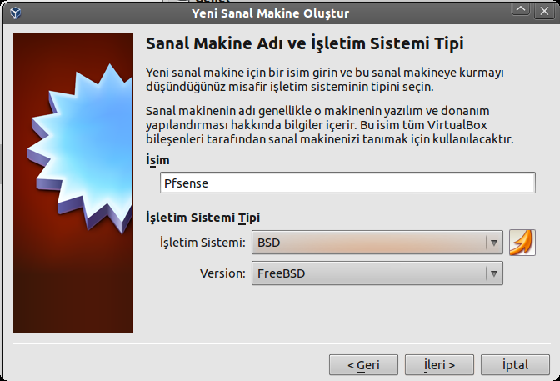
Kurulum?

Slide 30
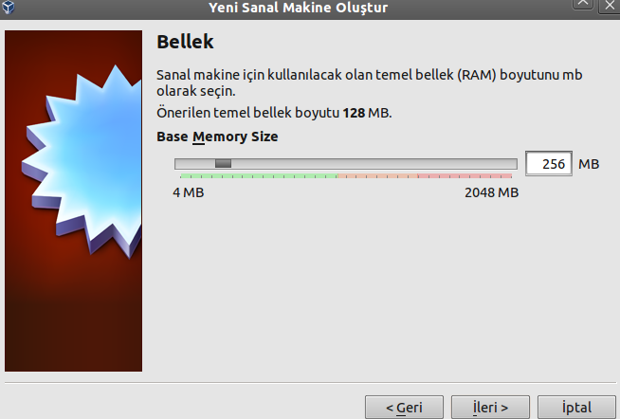
Kurulum?

Slide 31
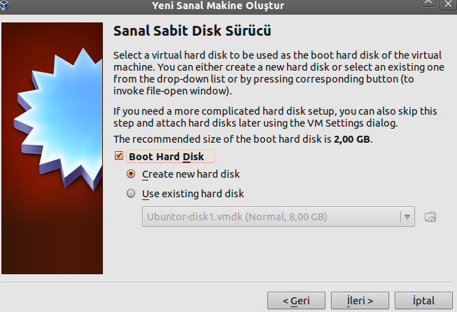
Kurulum?

Slide 32
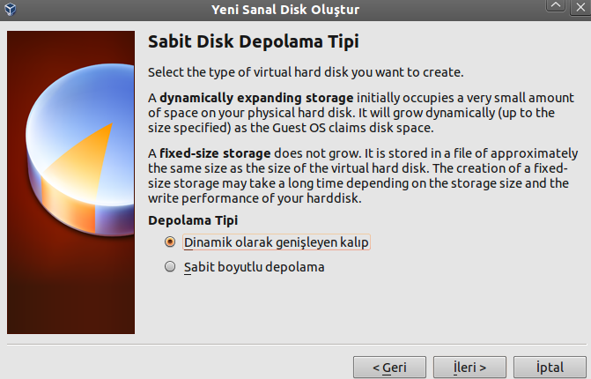
Kurulum?

Slide 33
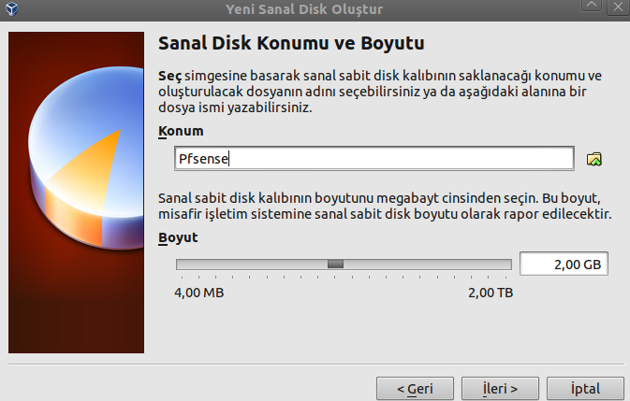
Kurulum?

Slide 34
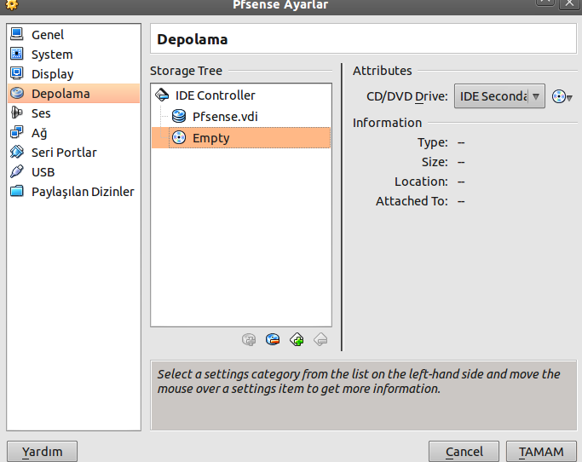
Kurulum?

Slide 35
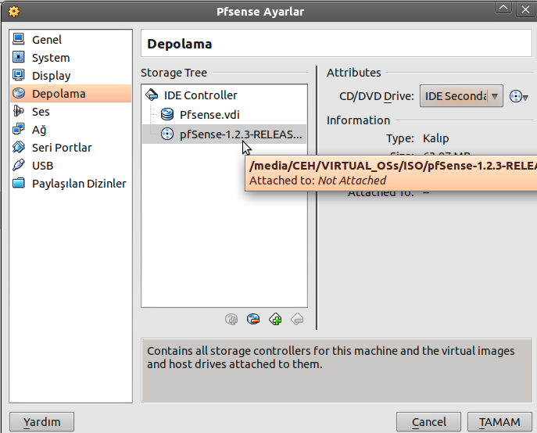
Kurulum?

Slide 36
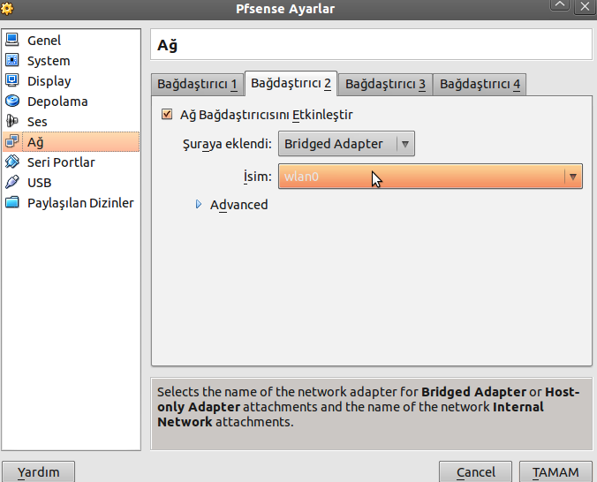
Kurulum?

Slide 37
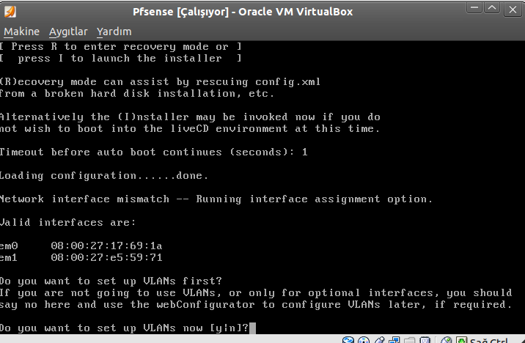
Kurulum?

Slide 38
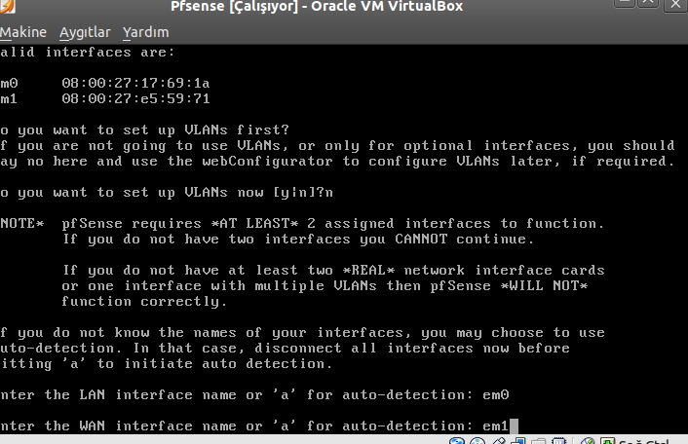
Kurulum?

Slide 39
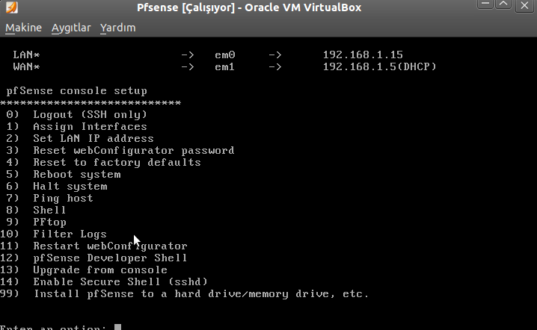
Kurulum?
99 Seçeneği girilerek kuruluma başlanır.

Slide 40
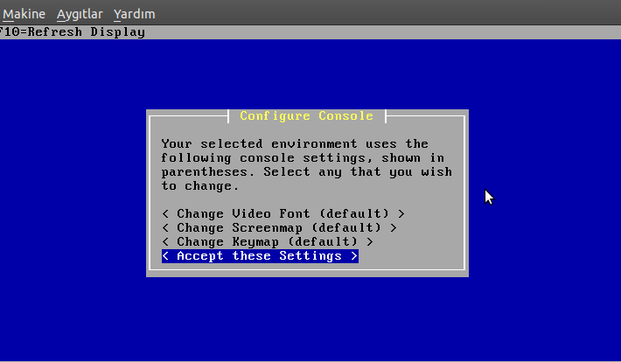
Kurulum?
Varsayılan Ekran/Konsol ayarları ile devam edilir.

Slide 41
Kurulum?
Varsayılan Ekran/Konsol ayarları ile devam edilir.

Slide 42
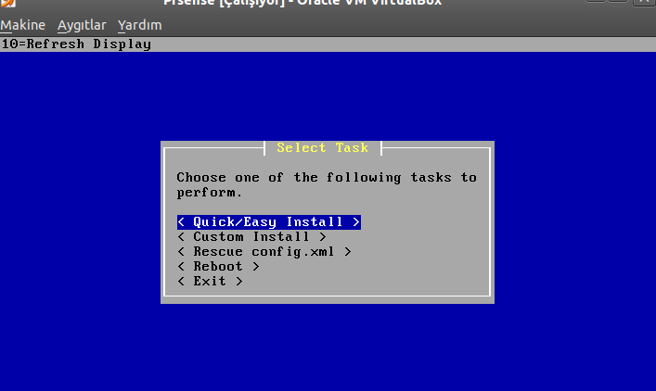
Kurulum?
Hızlı ayarları ile devam edilir.

Slide 43
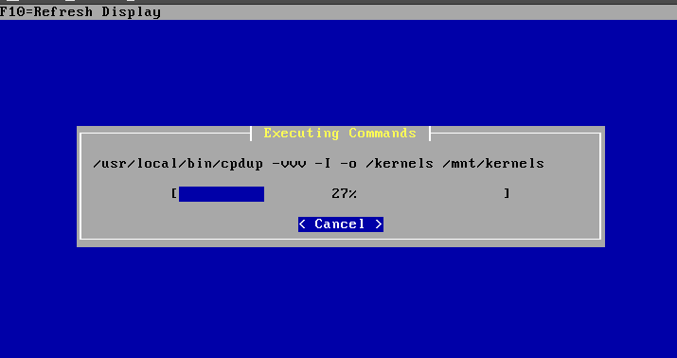
Kurulum?
Hızlı ayarları ile devam edilir.

Slide 44
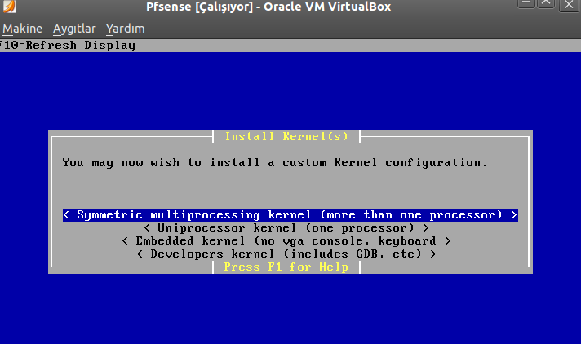
Kurulum?
Uygun İşlemci Seçeneği seçilir.

Slide 45
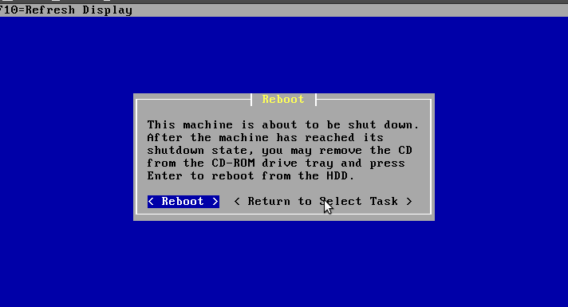
Kurulum?
Pfsense'i yeniden başlatın. (Kurulum CD'sinin
çıkartılmasına dikkat )

Slide 46
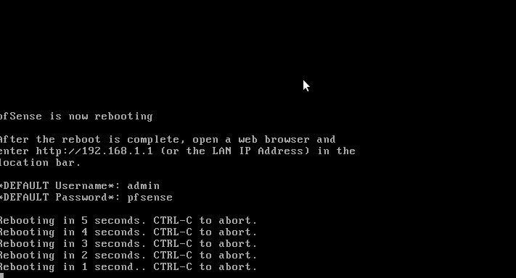
Kurulum?
Varsayılan Kullanıcı Adınız: admin
Şifreniz: pfsense

Slide 47
Kurulum?
Pfsense'i yeniden başlatın. (Kurulum CD'sinin
çıkartılmasına dikkat )

Slide 48
Kurulum?
Kurulum Sonrası Her iki ucuda aynı interface'e bridge ederek.
LAN bacağına, konsoldan 2 numaralı seçenek ile (Set LAN IP Address)
LAN IP numarasını: 24 bit ve DHCP kapalı olarak ayarlayalım.
(Var olan Ağ yapısında sorunlara neden olmamak için...)

Slide 49
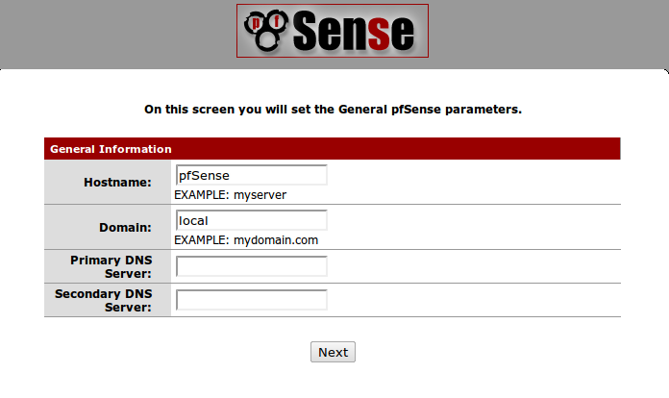
Kurulum?
Hostname, Domain ve DNS tanımları girilir.

Slide 50
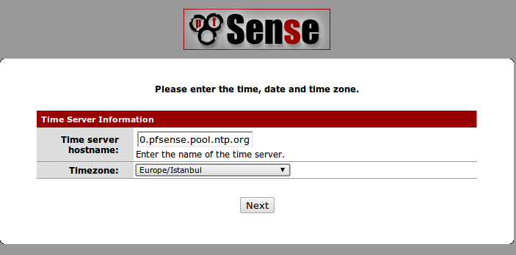
Kurulum?
NTP Server ve Timezone seçilir.

Slide 51
Kurulum?
NTP Server ve Timezone seçilir.

Slide 52
Kurulum?
Hostname, Domain ve DNS tanımları girilir.

Slide 53
Kurulum?
NTP Server ve Timezone seçilir.

Slide 54
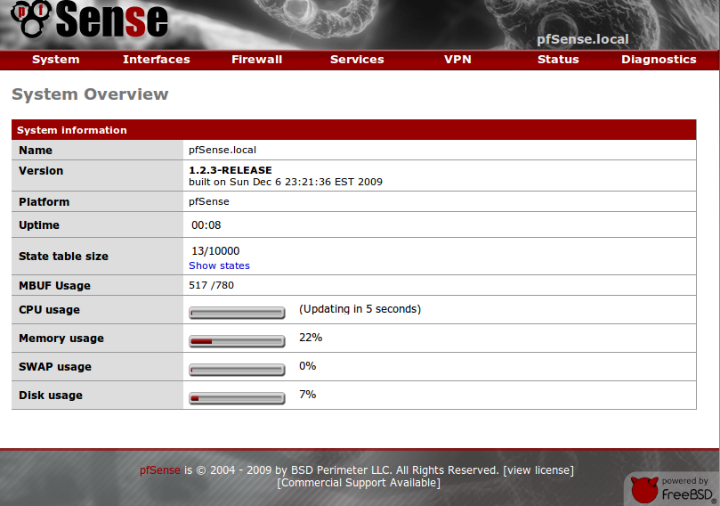
Kurulum?
Ana Kurulum İşlemi Tamamlanır.

Slide 55
Kurulum?
Buradan Sonraki işlemler için kurulumu tamamlayınız.

